Slide 1


Gli Spedali Civili come Centro erogatore.
Sistema Hub and Spoke: il gruppo GILDAA
Ordine dei Medici Chirurghi e degli Odontoiatri della Provincia di Brescia
Convegno:
HCV: l’infezione, la malattia, la cura
Brescia, 21 novembre 2015
Salvatore Casari
UO Malattie Infettive 2
AO Spedali Civili

Slide 2
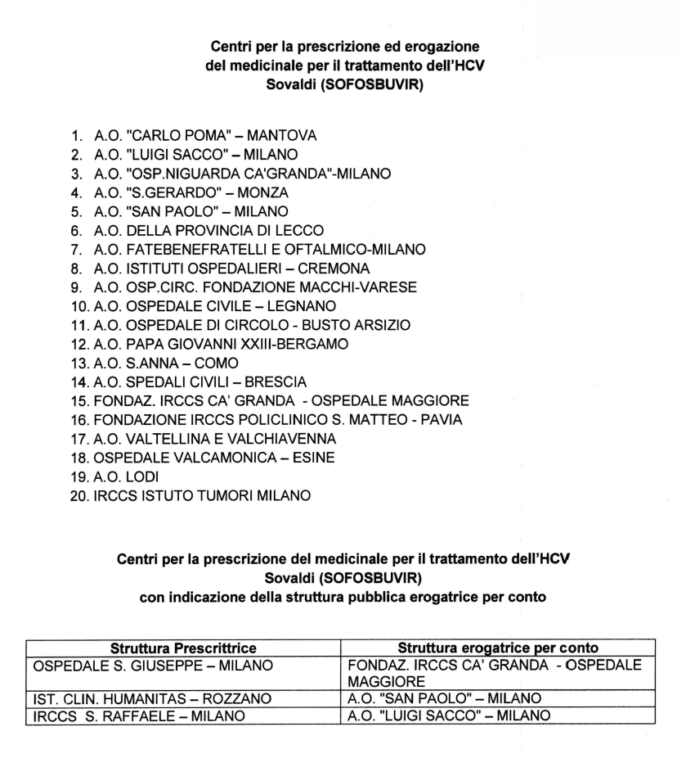

Centri prescrittori ed erogatori

Slide 3
Prescrizione ed erogazione dei DAA per Centri esterni al prescrittore/erogatore
Centro SPOKE
Centro SPOKE
Centro SPOKE
Centro HUB
Centro SPOKE
Centro SPOKE
Centro SPOKE

Slide 4
Prescrizione ed erogazione dei DAA per Centri esterni al prescrittore/erogatore
AO Desenzano
Fondaz. Poliambulanza
AO Spedali Civili (Strutture abilitate)
AO Chiari
Altre UO del PO Spedali Civili
PO Gardone VT

Slide 5
G.I.L.D.A.A.
Gruppo Interdisciplinare di Lavoro per gli agenti Antivirali ad Azione Diretta (DAA) (Documento DS dell’ASL di Brescia del 12/6/2013)
Partecipanti interni: Malattie Infettive, SSVD Epatologia, SSVD Gastroenterologia (3 clinici per ogni riunione)
Partecipanti esterni: tutti i proponenti dei pazienti da trattare
Riunioni ogni 2 settimane (Lunedì, ore 18.00-20.00)
Casella di posta elettronica dedicata: gilda@infettivibrescia.it

Slide 6
Documento condiviso (L.I.C.O.)

Slide 7
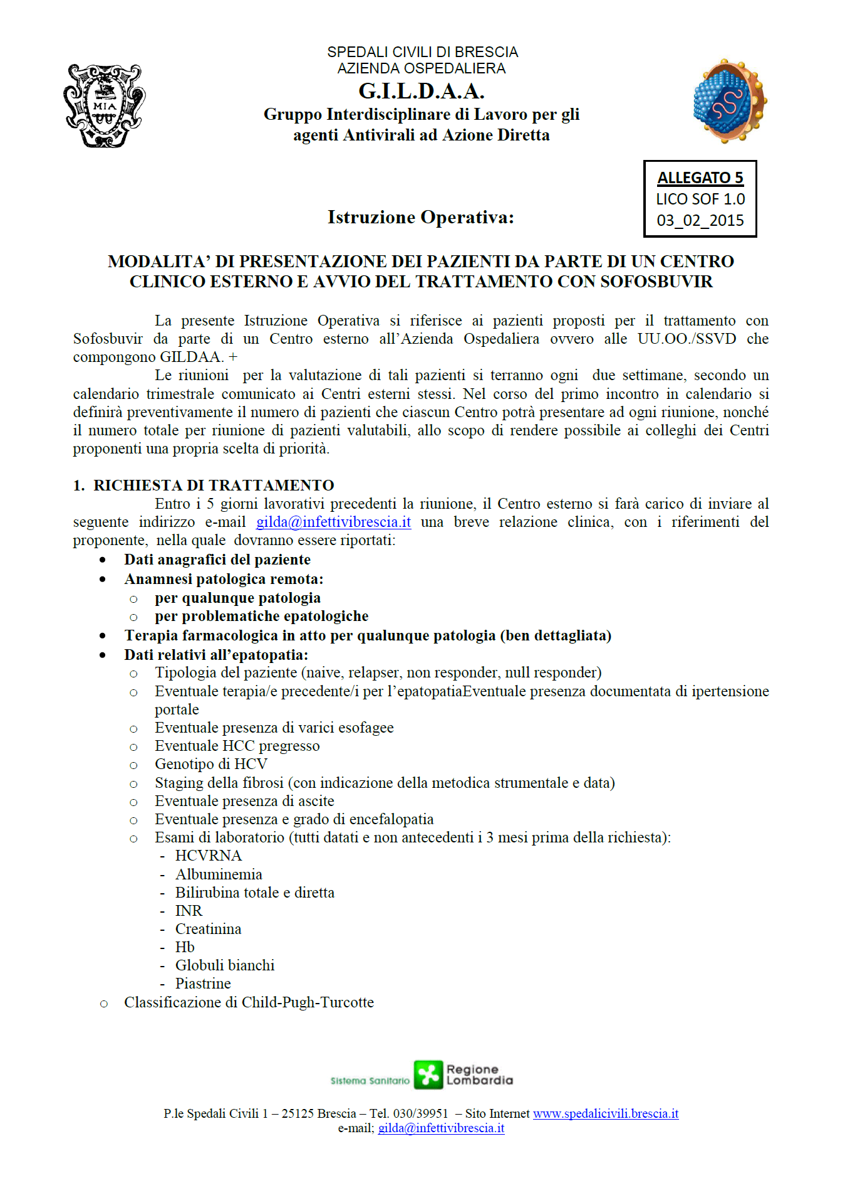
I.O. per la presentazione dei pazienti

Slide 8
Modalità di presentazione
Invio scheda paziente (Proponente)
Preparazione del dossier di riunione (GILDAA)
Convocazione riunione (GILDAA)
Discussione dei casi con assegnazione dei pazienti approvati (GILDAA, Proponente)
Verbale di riunione (GILDAA)
Inclusione in ambulatorio per inizio terapia
Ulteriori accertamenti e successiva rivalutazione

Slide 9
Attività svolta
(2 marzo – 2 novembre 2015)

Slide 10
Distribuzione mensile dei pazienti valutati
Totale = 164 paz.
Mediana pazienti/mese = 20
N. riunioni = 16
Ore-Dirigente prestate = 96

Slide 11
Pazienti Valutati
Totale pazienti valutati = 164
Pazienti approvati = 128 (78%)
Pazienti non approvati = 36 (22%)
  MOTIVAZIONE
  - Mancato rispetto criteri AIFA = 1
  - Richiesti ulteriori accertamenti = 27
  - Rich. Approfondimento per comorbilità = 8

Slide 12
Struttura proponente

Slide 13
Presa in carico
Tutti i pazienti approvati sono inseriti nel circuito generale dei pazienti trattati dalle singole Unità Operative

Slide 14
Esito dei pazienti approvati

Slide 15
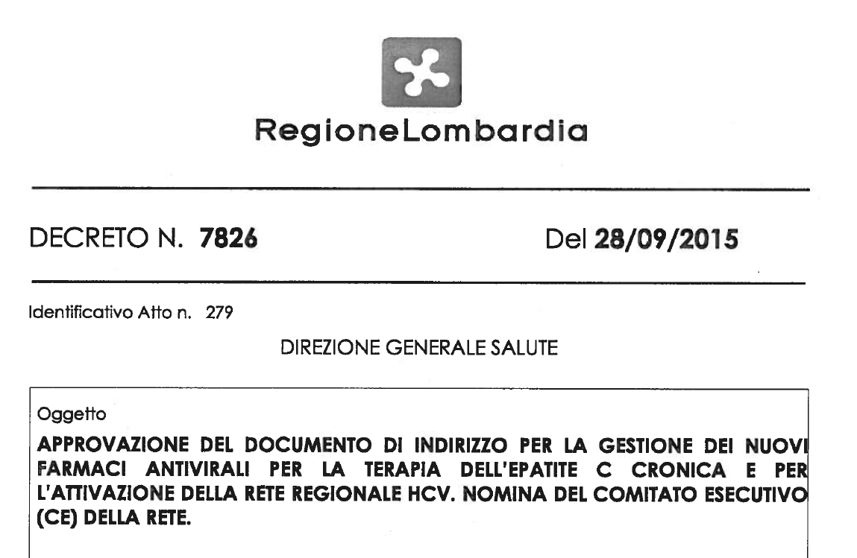
Il futuro prossimo: la rete regionale
Notes:
Inserire la nuova delibera

Slide 16
Prescrizione ed erogazione dei DAA “in rete”
AO Desenzano
Fondaz. Poliambulanza
AO Spedali Civili (Strutture abilitate)
AO Chiari
Altre UO del PO Spedali Civili
PO Gardone VT

